Slide 1
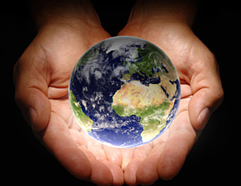
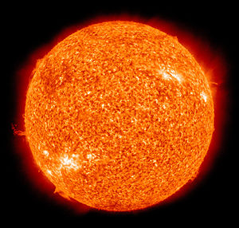
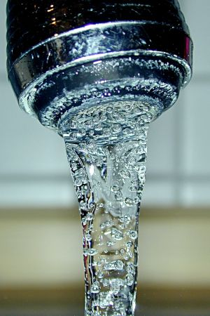
Природа и друштво Својство и значај неживе природе за живи свет
Основна школа ,, Алекса Шантић“ – Калуђерица
Професор разредне наставе: Ружица ристић

Slide 2
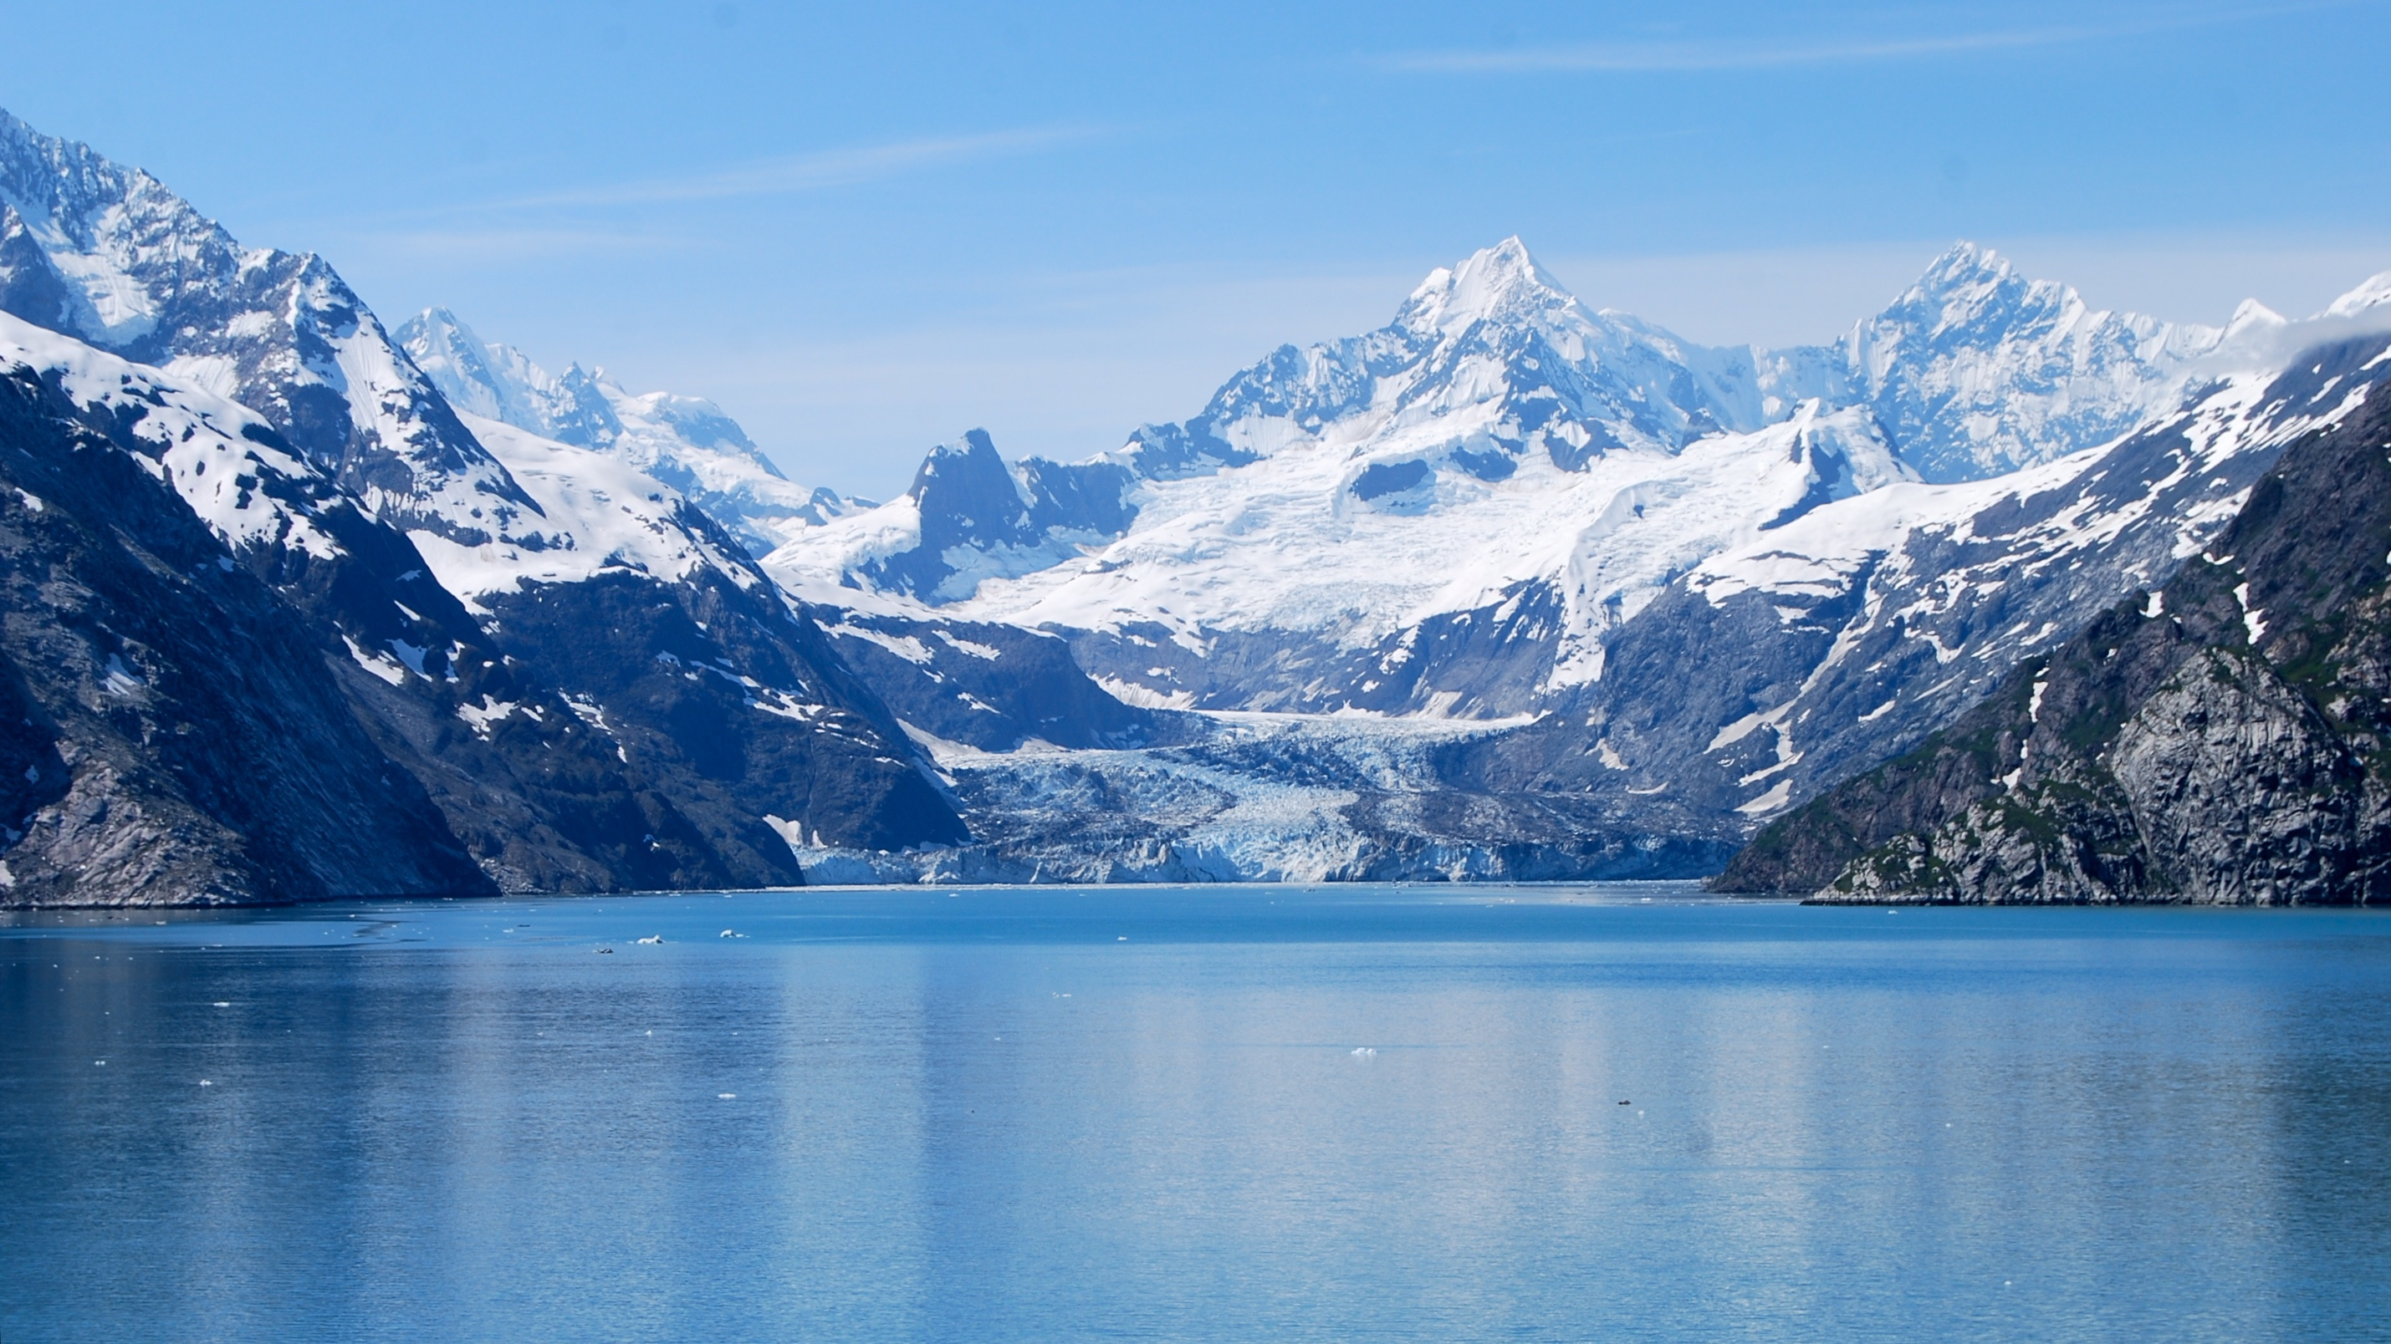
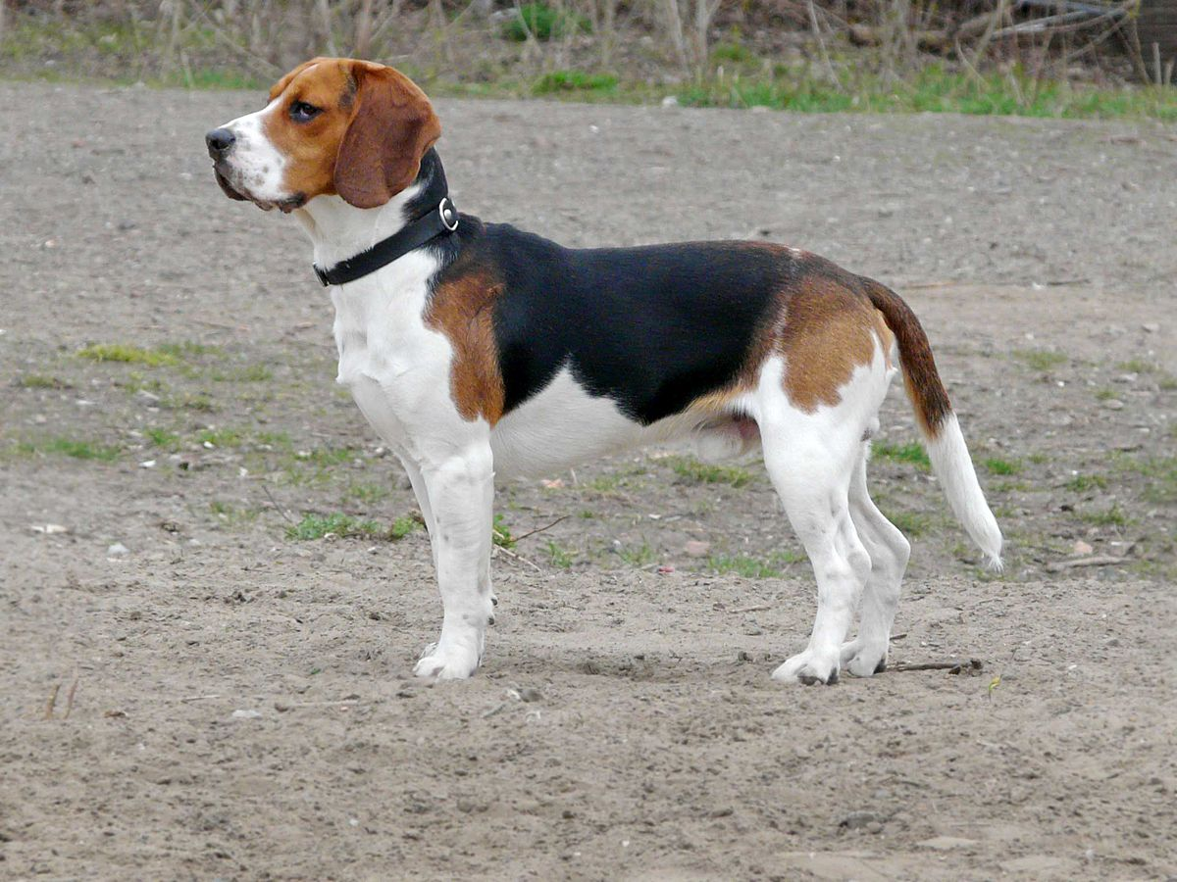
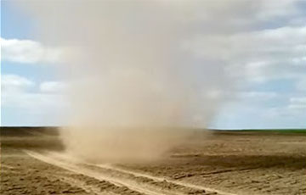
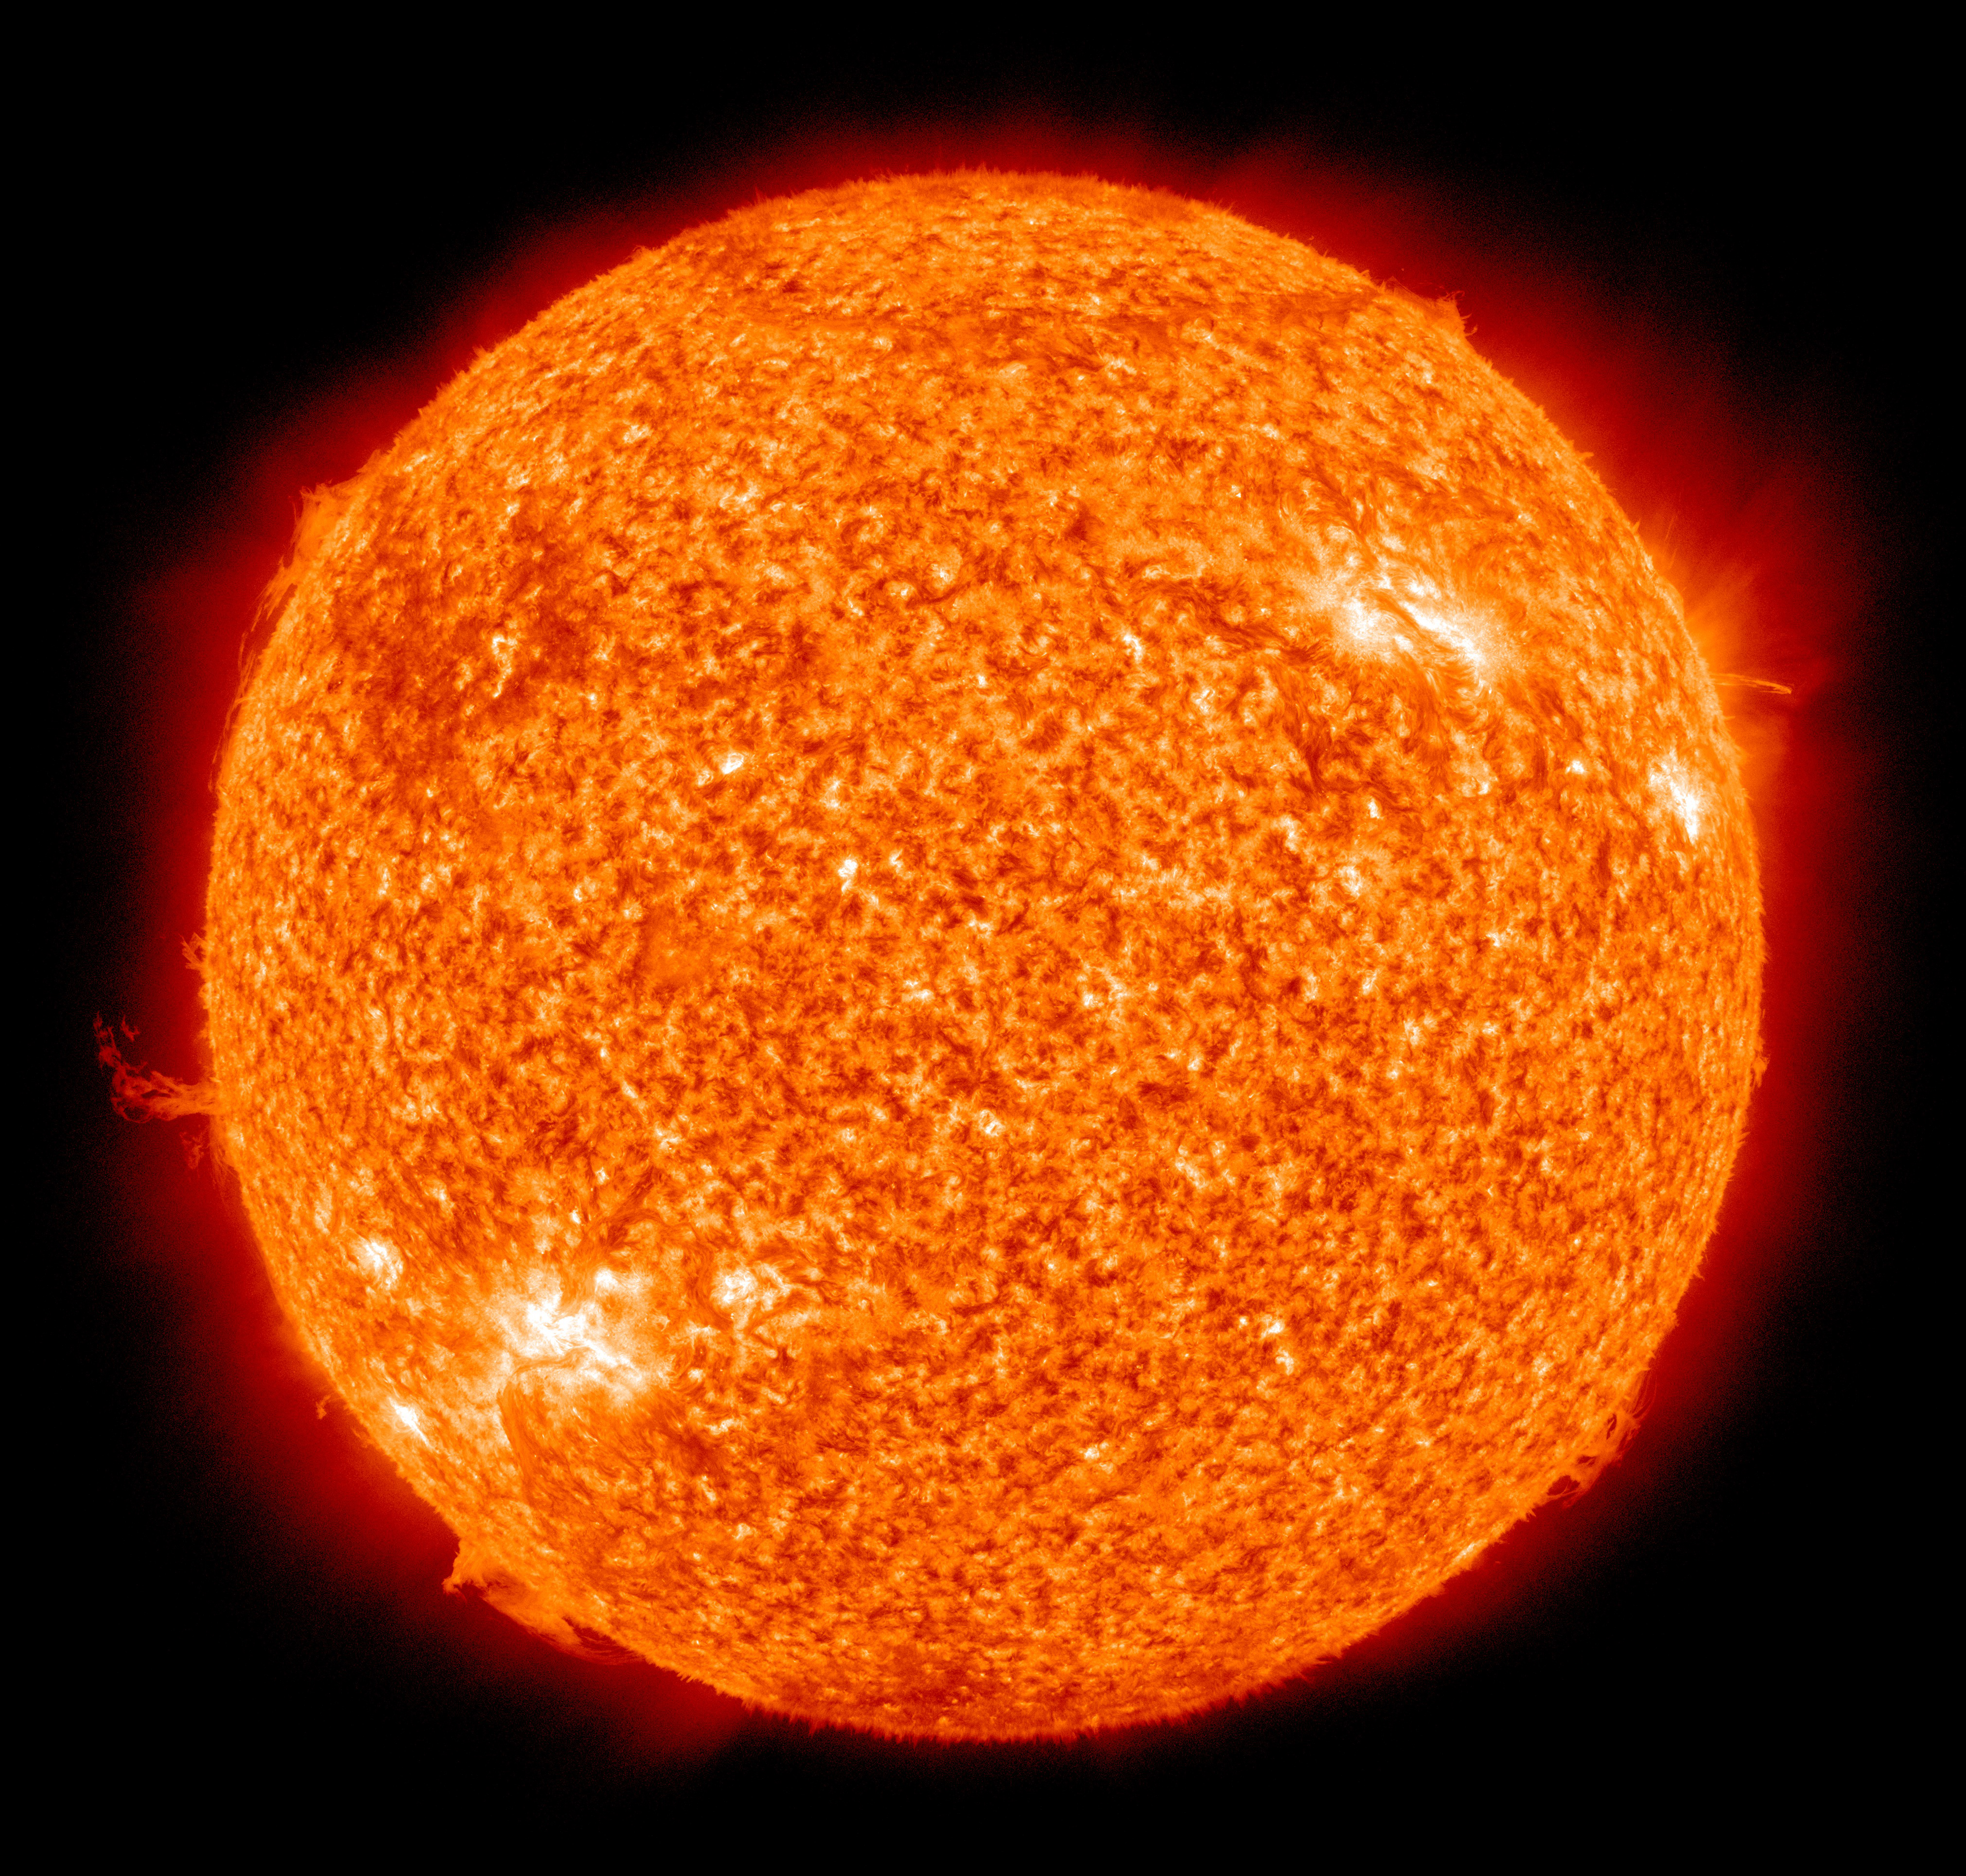
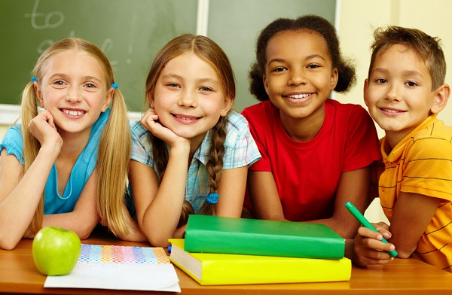
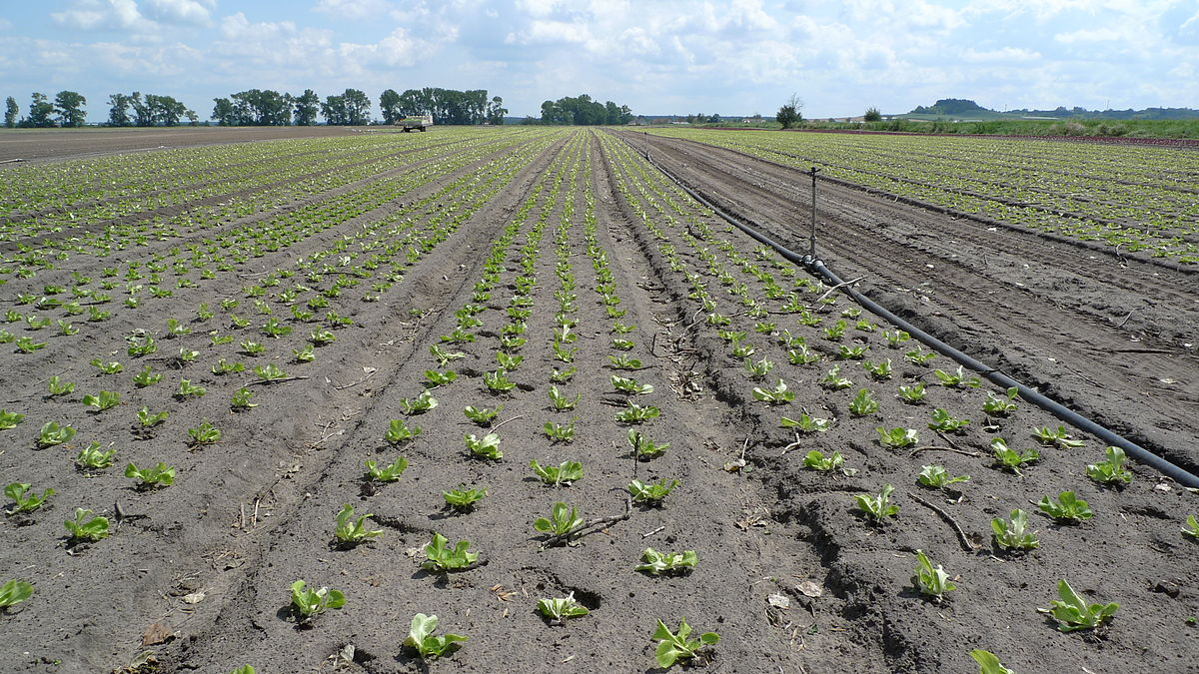
Природа је све што нас окружује, а није дело људских руку. Она може бити:
Жива природа
Нежива природа

Slide 3
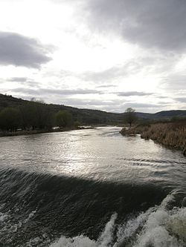
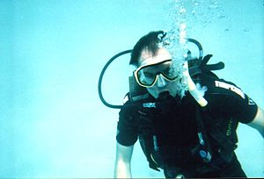
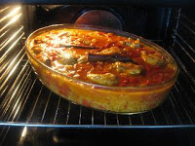
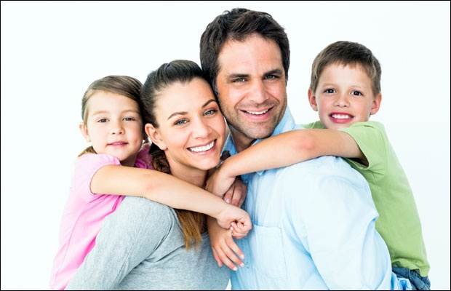
Шта живот чини живим?
Све предмете и грађевине које човек прави узима из природе.
Да би живела жива бића морају да:
-се хране,
дишу,
Узимају воду.
Размножавају се,
Расту и развијају се и
Умиру.

Slide 4
Услови за живот
У природи је све повезано.
Да би жива бића живела она морају да: дишу, узимају воду, хране се, …а свима је њима за живот неопходно сунце и сунчева светлост и топлота.
Сунчеву светлост и топлоту, воду, ваздух, и земљиште сматрамо условима за живот, јер без њих жива бића не би могла да живе.

Slide 5
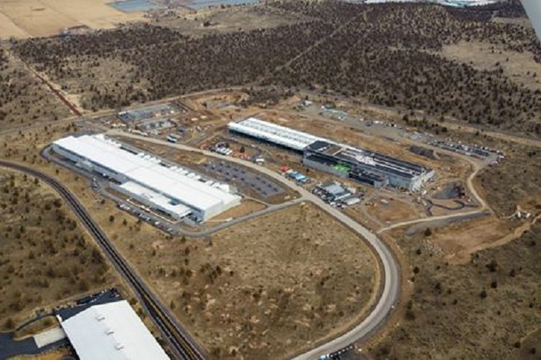
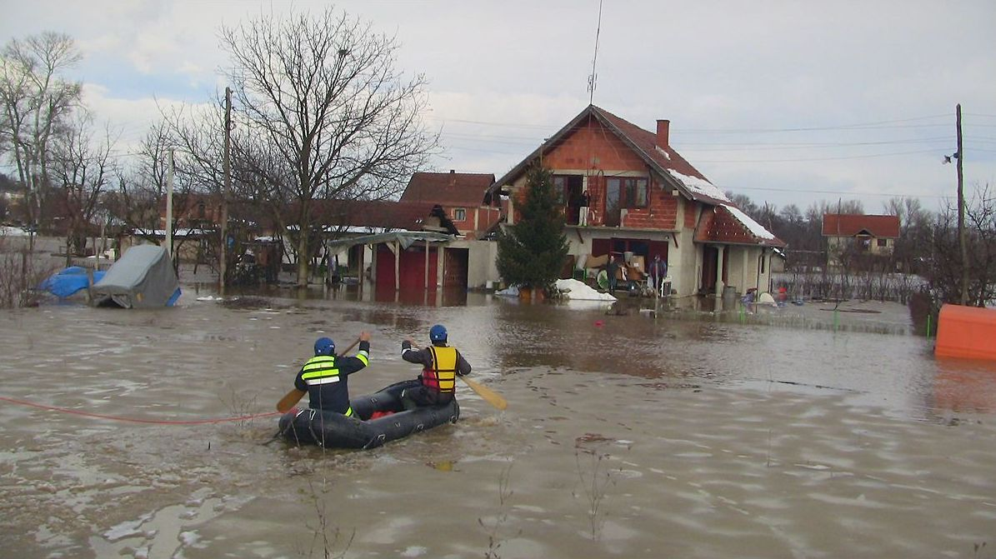
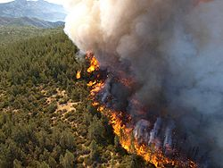
Како човек може да мења природу?
Изградњом објеката
Непогоде- поплаве
Непогоде - пожари

Slide 6
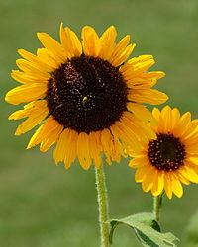
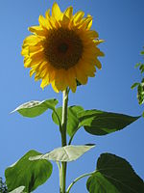
Сунцокрет- биљка која је креће
Здраво другари! Ја сам Сунце. Приметили сте да су цветови сунцокрета увек окренути према мени. Та биљка током целог дана прати моје кретање. Ако ниси веровао да биљке могу да се крећу, надам се да те је сунцокрет убедио.

Slide 7
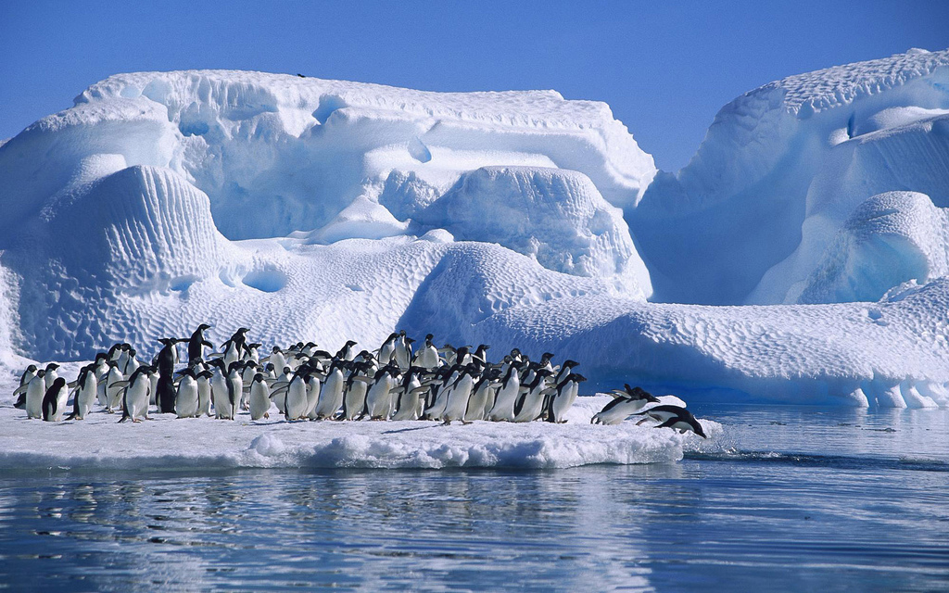
Сунце – извор живота на земљи
Неки делови земље немају дан исте дужине као ми. Дани трају дуже или ноћи. Сунчева светлост не допире на све делове земље истом светлошћу и топлотом. Зато се и годишња доба, рељеф, временске прилике као и биљни и животињски свет разликују.
Сунчева светлост је неопходна биљкама да би преживеле. Биљке помоћу сунчеве светлости и зеленог дела листа саме себи производе храну. По овој особине биљке су јединствена жива бића на земљи.

Slide 8
Сунце утиче на промену годишњих доба
Земља на свом путу око Сунца, некад је ближа сунцу, тада је код нас пролеће и лето, а некад је даља од сунца и тада је код нас јесен или зима.

Slide 9
Кретање Земље око Сунца

Slide 10
Годишња доба
Почетак, датум доласка
Пролеће 20. март
Лето 22.јун
Јесен 23. септембар
Зима 22. децембар
Шта најављује, по чему знамо
Равнодневница ( дан и ноћ трају временски исто)
Дугодневница ( дан траје дуже него ноћ)
Равнодневница
Краткодневница ( дан траје краће, а ноћ дуже)

Slide 11
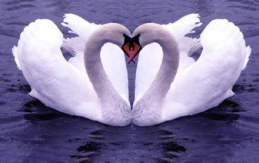
Сунце и животиње, птице…
Под појмом селице мислимо на птице које зими напуштају наше крајеве и одлазе у топлије, најчешће према југу.
Селице су: бела рода , црвенокљуни лабуд, чворак, кос, кукавица, ластавица, славуј…
Да неједнака количина топлоте коју сунце шаље на земљу у току године може да изазове промене у броју птица јасно нам указује појава птица селица.

Slide 12
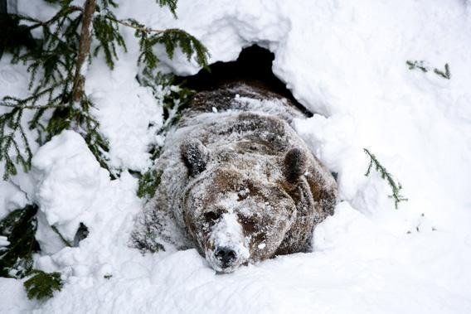
Зими је слабије топлотно зрачење сунца
Жаба се зими укопа у блато, муљ
Змија се крију под каменом
Медведи- углавном преспавају у склоништу

Slide 13
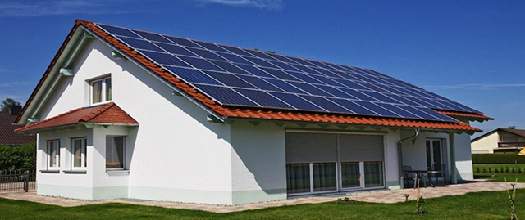
Енергија сунца- обновљив извор
Соларна енергија потиче од сунца. може да се користи и за загревање воде.
Соларна енергија користи се за производњу електричне енергије и грејање просторија

Slide 14
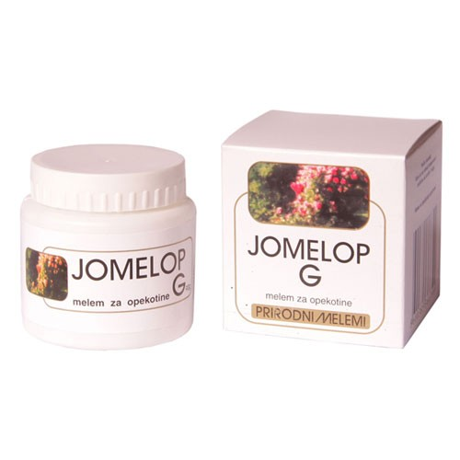
Човек и сунце опасност од излагања сунцу и како се заштитити
Заштита – креме и одевање
опекотине

